Slide 1
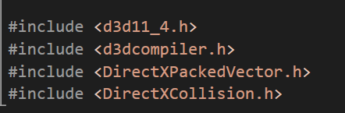
다이렉트x헤더를 추가한다. 이유는 내부에 공식을 다이렉트 x의 공식으로 변형하려고 하는 것.
결국 쓸꺼니까 다이렉트x 내부에서는 어떻게 공식을 사용하고 있는지를 확인할 것이다.

Slide 2
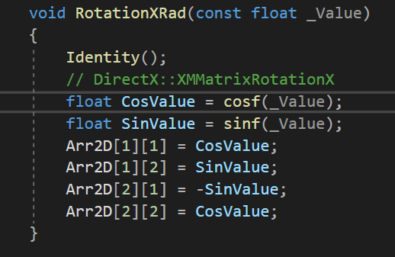
X축 회전행렬이란 절대로 x값을 변경하지 않는 행렬이다.
3
0
0
0
0
3
0
0
0
0
3
0
100
100
100
1

Slide 3
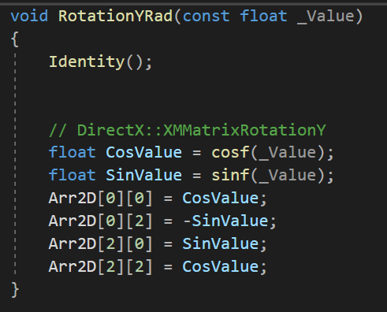
Y축 회전행렬이란 절대로 Y값을 변경하지 않는 행렬이다.
3
0
0
0
0
3
0
0
0
0
3
0
100
100
100
1

Slide 4
이동행렬 은 가운데
여기서 보면 회전행렬은 3x3쪽 모두에
영향을 미칠수박에 없다.
3
0
0
0
Cos()
0
0
0
0
3
0
0
0
3
0
0
0
0
3
0
0
0
3
0
100
100
100
1
100
100
100
1
10 이라는 숫자가 있을때 10 * 3 * cos() * sinf()

Slide 5









0,0,0이라는 가상의 원점을 만들어 놓고
세상에 있는 모든 물체들을 수치적으로 그 원점을 기준으로 표현하는 것을 월드 변환이라고 한다.
이 월드변환이라고 하는 것은 윈도우 좌표계와는 전혀 무관하다

Slide 6
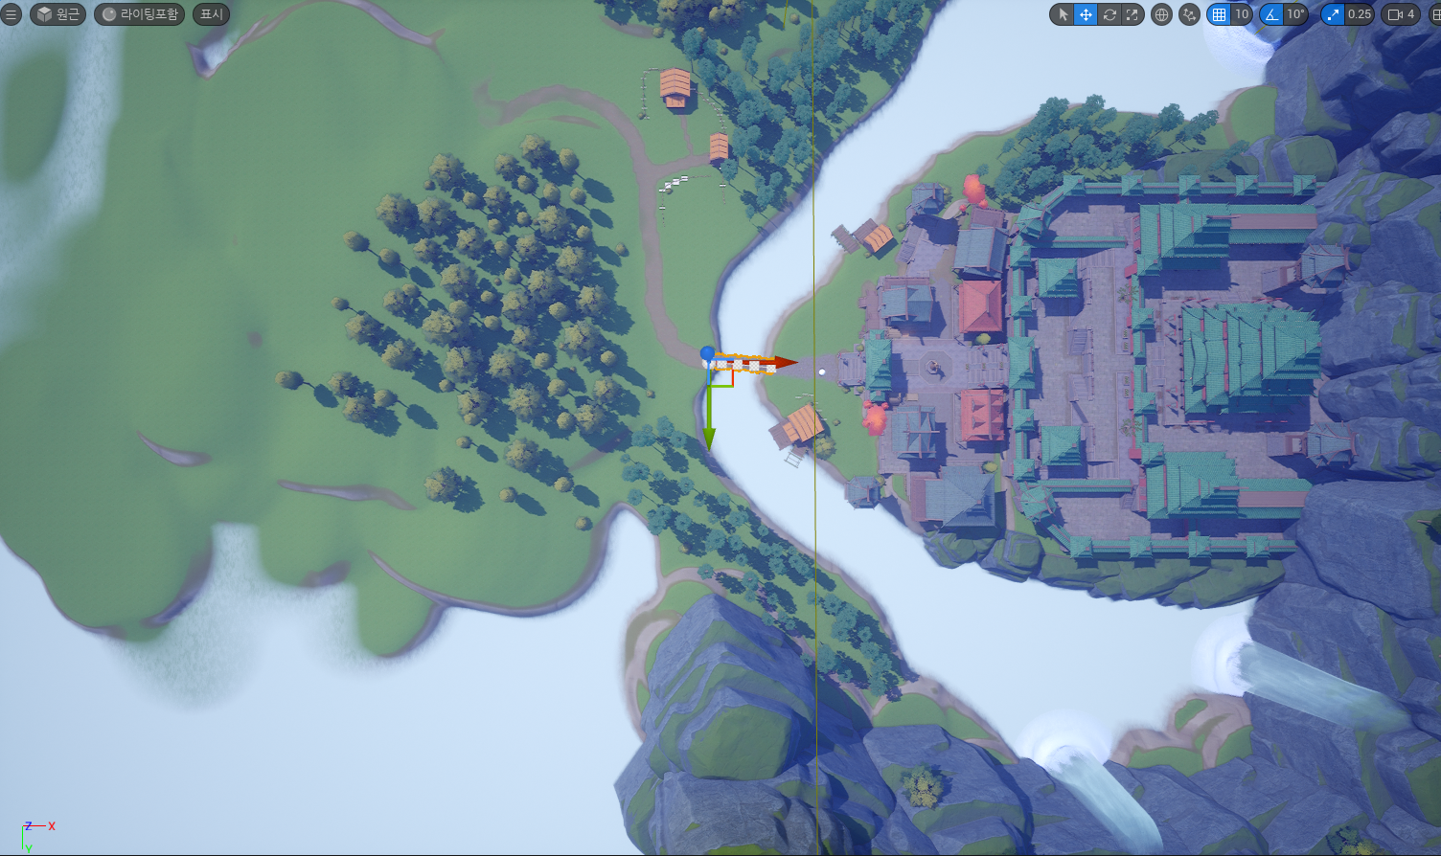
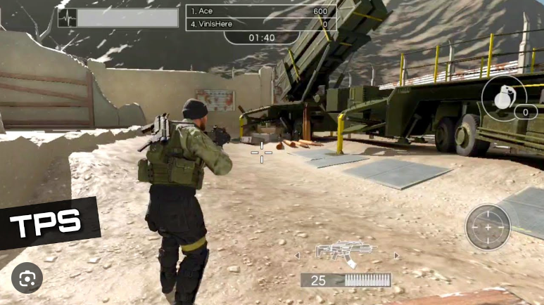
그런데 이런 행렬을 배우고 view행렬을 만들고 하는 목적은 결국 모니터에 나오게 하기 위해서
윈도우 좌표계가 아니라 모니터에 그 삼차원 물체가 눈에 보이기를 원한다.
개념적으로 생각해보자.
우리가 보는 세상은 모니터안의 세상은
기본적으로 어떤 주체를 두고 조작하는
느낌이다.

Slide 7
우리는 모니터를 통해서 게임 디자이너가 만든 거대한 맵의 일부분을 바라볼 뿐이라는 걸 이해하고 있느냐?
나

Slide 8
거대한 세상을 모니터라는 창을 통해서 엿보고 있다고 할 수 있다.
이 개념을 표현하기 위해서
세상의 존재하는 물체를 바라보는 관측자 대상으로 재정렬하는 행렬이
바로 view행렬이라고 합니다.
모니터
우리가 볼 수 있는 범위

Slide 9
어떤 좌표계(월드)가 있다고 하겠습니다. 당연히 원점 기준으로 물체들을 배치했을 것이다.
게임에서 우리는 이 세상을 캐릭터를 가지고 돌아다니고 있을 것이고
그 느낌은 아래에 있는 모양과 비슷할 것이다.
관측자

Slide 10
어떤 좌표계(월드)가 있다고 하겠습니다. 당연히 원점 기준으로 물체들을 배치했을 것이다.
게임에서 우리는 이 세상을 캐릭터를 가지고 돌아다니고 있을 것이고
그 느낌은 아래에 있는 모양과 비슷할 것이다. 이 관측자를 비롯한 모든 물체가 관측자가 0,0,0에 위치할 수 있게 되는 위치로 이동시키는 것이 바로 VIew행렬이라고 합니다.

Slide 11
모든 물체를 이렇게 관측자 기준으로 이동시키는 것은 굉장히 유리한 면이 몇가지가 있다.
화면 바깥에 나간 물체를 찾기 쉬워진다.
세상의 축을 다음과 같이 처리했을 때 z가 0보다 작은 범위를 가진 애들은 안그려도 된다.
요약하자면 세상의 화면에 보일 물체들을 원점 앞으로 모으는 역할을 한다.
z
모니터
0,0,0
x
x
x

Slide 12
모든 물체가 관측자 기준으로 이동하고 회전했기 때문에 화면에 보이는 물체는 정규화 시키기 쉬워집니다.
정규화란 0~1사이의 값으로 변형하는 것이다.
이 행렬을 배우기 위해서는 회전행렬에 대해서 이해해야 하는데.
회전행렬은 아래와 같은 부분에 영향을 주는 행렬로 cos sin을 통해서 만들어야 한다고 고정관이 생길수가 있지만 회전행렬은 다른 방식으로 이해할수 있다. 항등행렬부터가 회전행렬이다.
Cos()
0
0
0
1 | 0 | 0 | 0
0 | 1 | 0 | 0
0 | 0 | 1 | 0
0 | 0 | 0 | 1
0
3
0
0
0
0
3
0
100
100
100
1

Slide 13
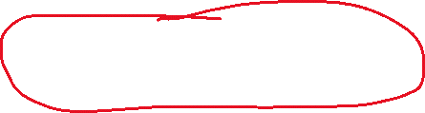

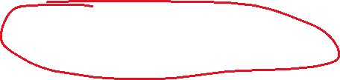
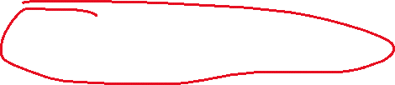
행렬을 봤을 때 벡터가 4개 모여있는 행렬이라고도 볼 수 있다.
Xyz의 각도가 적용된 회전행렬은 필수적으로 절대적으로 길이가 1인 3개의 벡터 집합
회전행렬은 벡터 3개의 축의 집합이다.
회전행렬의 3개의 벡터를 기저벡터라고 부른다.
회전행렬의 3개의 기저벡터들은 서로간의 수직이다.
회전행렬의 3개의 벡터들은 길이가 각자 1이다.
1 | 0 | 0 | 0
0 | 1 | 0 | 0
0 | 0 | 1 | 0
0 | 0 | 0 | 1
X
회전에 영향을 준다.
Y
회전에 영향을 준다.
Z
회전에 영향을 준다.
W

Slide 14
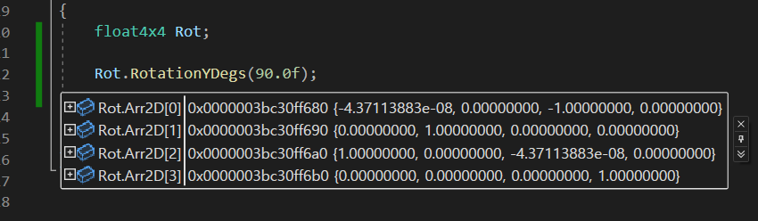



E-08 <= 이런 숫자가 보이면 그냥 0이라고 생각해도 좋다. 계산상 너무 작은 숫자라서 실수로 표현이 불가능하면 저렇게 표현되고.
Y축으로 90도 돌아간 행렬을 확인해보면.

Slide 15
x

